Slide 1
Министерство финансов Северной Македонии
Разработка ИИСУГФ
07.06.2021

Slide 2
Программа реформирования системы УГФ, 2018-2021
Внедрение новой интегрированной информационной системы управления государственными финансами (ИИСУГФ)
Совершенствование бюджетно-налоговой рамок (системы)
Мобилизация доходов
Планирование и бюджетирование
Исполнение бюджета
Прозрачная государственная отчётность
Внутренний контроль
Внешний контроль и парламентский надзор

Slide 3
Новый бюджетный кодекс
Подготовка многолетнего прогноза и планирование бюджета
Установление связи между стратегиями, политиками и бюджетом
Внедрение бюджетной дисциплины посредством введения бюджетного правила и Бюджетного совета
Внедрение новой ИИСУГФ и её способность контролировать обязательства и другие риски/проблемы в бюджетно-налоговой сфере
Расширение охвата финансовой отчётностью и повышение её качества
Обеспечение прозрачности бюджетных документов и доступа к ним граждан (интернет-портал)
Укрепление системы мер контроля в сфере управления финансами и внутреннего аудита
Расширение сферы применения внешнего аудита
Цели ИИСУГФ
Главная цель разработки ИИСУГФ - повысить эффективность УГФ за счёт перехода от нынешнего набора разобщённых и плохо связанных друг с другом систем к централизованной электронной платформе, опираясь на современные цифровые технологии.
Новая ИИСУГФ призвана поддержать исполнение нового Бюджетного кодекса, расширив сферу мониторинга исполнения бюджета с охватом всех этапов цикла расходов (от закупок до оплаты), отслеживания всех бюджетных организаций и своевременного формирования единой картины государственных расходов.

Slide 4
Проект Всемирного банка: поддержка разработки интегрированной информационной системы управления государственными финансами (ИИСУГФ)
Начало работы над проектом 11.2018
Сбор данных
12. 2018
Оценка существующих систем УГФ 02.2019
Визит 02.2019
Консультационный семинар по вариантам ИИСУГФ 04.2019
Семинар по спецификациям ИИСУГФ (to_be) и план 12.2019
Семинар по ИИСУГФ и БК 06.2019
Визит 10.2019
Актуализация спецификаций ИИСУГФ 08.2020
Актуализация спецификаций ИИСУГФ 01.2021
Предварительная миссия ВБ о потенциальном кредитовании проекта ИИСУГФ и ИТ (25.01 – 05.02.2021)
Письмо в ВБ о решении министра создать подразделение ИИСУГФ

Slide 5
Ожидаемые результаты проекта:
Доклад о текущем состоянии (as is) – описание действующих процессов в сфере государственных финансов, отдельных ИТ-систем с акцентом на необходимость создания интегрированной информационной системы управления государственными финансами.
Доклад о модели и вариантах ИИСУГФ – описание вариантов интегрированной системы и входящих в неё модулей. Рассматривались следующие варианты: 1. Совместно используемые платформа и интернет-портал ИИСУГФ; 2. Децентрализованная ИИСУГФ; 3. Комбинированная ИИСУГФ (т.е. не закупка совершенно новой системы, а сохранение существующих основных модулей с модернизацией их функциональных возможностей и интеграции процессов в Минфине и установление связи такой системы с системами других заинтересованных организаций).
Функциональные и технические требования к ИИСУГФ – техническая документация для новой ИИСУГФ с подробным описанием всех бизнес-процессов и функциональных возможностей модулей новой ИИСУГФ.

Slide 6
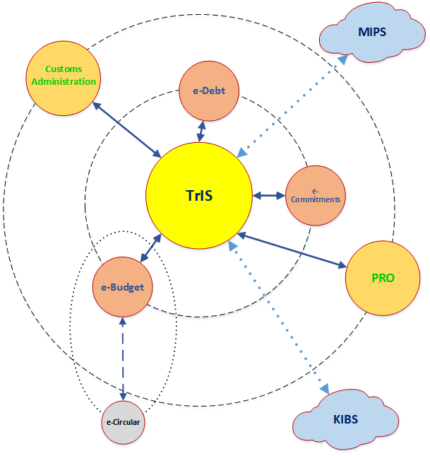
Модель текущего состояния систем УГФ
(разобщённые системы)
e-Budget (система бюджетного планирования (e-Circular), электронная система работы с обязательствами и подготовки многолетнего бюджета (электронный бюджет)
TRIS-информационная система казначейства (модули: исходных реестров, финансового планирования, управления обязательствами, отчётности, платёжной системы, исполнения бюджета и распределения средств, управления архивом (вспомогательный))
Интерфейсы TrIS (интерфейс с Национальной платёжной системой, Таможенным управлением, Службой государственных доходов, Фондом пенсионного страхования и Фондом медицинского страхования)
    e-Treasury (электронные обязательства и электронные платежи, электронное казначейство)
  e-Debt (для управления государственным долгом, прогнозирования долга, учёта накопленного долга и государственных ценных бумаг)
  FAMA (приложение для управления внешней помощью)
Прочие системы и интерфейсы УГФ (управление доходами, электронные закупки, управление персоналом/ФОТ министерств, департаментов и ведомств (отдельные системы).

Slide 7
Модельная платформа ИИСУГФ
Предпочтительный вариант: Комбинированная платформа ИИСУГФ и интернет-портал
Комбинированная платформа ИИСУГФ, где основные модули УГФ доступны для бюджетных организаций на совместно используемых платформе ИИСУГФ и интернет-портале, а ряд прочих функций могут оставаться децентрализованными и соединяются с платформой посредством интернет-портала/интерфейсов.
Модули ИИСУГФ совместного использования, доступные для большинства бюджетных органиаций в режима онлайн
Охват ИИСУГФ: 1360+ организаций и 6000 пользователей из уровне центрального правительства и органов местного управления и самоуправления

Slide 8
Модули ИИСУГФ в поддержку БК и ИИСУГФ
1. PBM > Модуль планирования и бюджетирования
  • BPM > подготовка многолетнего бюджета вместо e-Budget, e-Circular
  • PIM > государственные инвестиции/управление проектами новый
  • MPC > мониторинг проектов и контрактов развитие FAMA
  • REG > управление реестрами и бюджетными классификациями новый
  2. BEX > Модуль исполнения бюджета
  • MBA > управление бюджетными ассигнованиями вместо TrIS
  • MEX > управление расходами вместо TrIS
  • MRE > управление поступлениями вместо TrIS
  • CCM > контроль и управление обязательствами вместо e-Commitments
  • CFM > прогнозирование ликвидности и управление ликвидностью новый
  • ACC > Бухучёт / главная книга новый
3. OTH > Прочие модули УГФ
  • PDM > управление государственным долгом вместо e-Debt
  • FAM > управление основными (и финансовыми) активами новый
4. TGR > Прозрачная государственная отчётность
  • OBD > финансовая отчётность/данные открытого бюджета (формируются из ИИСУГФ) новый
  • DWH > хранилище данных, инструмент БА, интернет-портал новый
5. INT > Интерфейсы с другими системами УГФ новый

Slide 9
Предлагаемая модель ИИСУГФ
e-Budget &
e-Circular
ИИСУГФ = B + T + O
Разработка и анализ политики
Подготовка бюджета
Государственные инвестиции
Новые и усовершенствованные модули будут объединены в рамках комбинированной ИИСУГФ
Аудит
и оценка
Управление бюджетными ассигнованиями
ХД
Финансовая отчётность и обзор бюджета
Резервирование средств
БД ИИСУГФ
ESPP
Интернет-портал / ХД
Публикация / мониторинг
Главная книга
Бухгалтерский учёт
TrIS &
e-Commitments
Закупки/
приобретение
Данные открытого бюджета
Ежедневные операции
e-Debt
e-Tax и e-Customs
Управление долгом и помощью
Управление платежами и поступлениями
Налоги и таможня
Единый казначейский счет
Управление активами / запасами
Управление ликвидностью
Расчёт ФОТ
Управление персоналом
Операции на рынке / ценные бумаги
HRMIS

Slide 10
Внедрение ИИСУГФ поможет решить следующие задачи:
Повышение эффективности бизнес-процессов
Подготовка многолетних прогнозов и планирование бюджета
Совершенствование налогово-бюджетной стратегии и бюджетирования с опорой на политику
Внедрение практики активного управления ликвидностью
Контроль обязательств и прочих рисков/проблем в налогово-бюджетной сфере
Расширение охвата финансовой отчётностью и повышение её качества
Внедрение практики планирования инвестиций и управления ими
Более эффективное управление активами и обязательствами
Укрепление бухгалтерского учёта и отчётности
Повышение прозрачности государственных финансов

Slide 11
Преимущества модулей ИИСУГФ
Модуль прозрачной отчётности
Финансовая отчётность (хранилище данных)
отчётность в удобном для пользователей формате («панели управления»)
Связь с другими системами
обмен данными с другими системами в рамках УГФ и с другими учреждениями (PRO, CU, Бюро по государственным закупккам, MISA и др.).
Модуль планирования и бюджетирования
централизованная база данных, содержащая реестры и классификации;
более эффективное среднесрочное бюджетирование;
программно-целевое бюджетирование (в основном – по программам, проектам, мероприятиям);
показатели эффективности;
модуль управления государственными инвестициями (управление/мониторинг государственных инвестиций / управление проектами)
Модуль исполнения бюджета
контроль на этапе, предшествующем принятию обязательств;
учёт счетов-фактур
активное управление ликвидностью
модуль бухгалтерского учёта
Прочие модули
суб-модуль по кредитованию за счет заемных средств
отчётность по государственносму долгу
суб-модуль по гарантиям
модуль управления активами и обязательствами

Slide 12
График разработки и внедрения ИИСУГФ
Доработка технических спецификаций для документов ИИСУГФ
Управление изменениями
Консультации и мониторинг в ходе создания ИИСУГФ
Подготовка тендерной документации
март
2021
июнь-июль
2021
июль-август
2021
3 кв.
2021
ноябрь
2021
декабрь
2021
1 кв.
2022
2 кв.
2022
Создание РГ по ИИСУГФ для координации подготови-тельной деятельности
Принятие Бюджет-ного кодекса
Создание группы управле-ния проектом ВБ
Создание подразде-ления ИИСУГФ
Закон о привлечении заёмных средств для создания ИИСУГФ и ITIS
Тендер на разработку ИИСУГФ
Проведение тендера оценка заявок / отбор поставщика решения
Этап практического внедрения

Slide 13
Информационные системы и Covid -19
Работа над ИИСУГФ продолжилась в период пандемии (пандемия сказалась на сроках реализации проекта, но ещё больше подчеркнула необходимость цифровизации и интеграции процессов УГФ, особенно в сложившихся условиях)
Внесены изменения в систему государственных закупок, позволяющие маркировать государственные закупки, связанные с COVID–19
Правительством создан вебсайт koronavirus.gov.mk для размещения информации, связанной с кризисом, например:
- медицинской статистики, сведений о всех экономических мерах, финансовых и нефинансовых пожертвованиях на цели преодоления кризиса, вызванного COVID–19, данные по отдельным бюджетным платежам, которые совершаются из бюджетной подпрограммы, связанной с COVID–19 (связь с порталом open. finance («открытые финансы) и системой PPB)

Slide 14
Спасибо за внимание!

